Slide 1
Физические свойства твердых тел

Slide 2
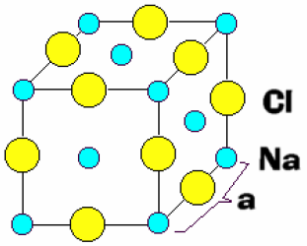
Классификация твердых тел
Классифицировать твердые тела можно по симметрии их кристаллических структур, по химическим или физическим свойствам.
Если за основу классификации твердых тел взять характер межатомных сил, то все твердые тела можно разделить на четыре типа:
металлические, ковалентные, ионные и молекулярные кристаллы.
К молекулярным кристаллам относят твердые тела, в узлах кристаллической решетки которых располагаются либо одинаковые молекулы с насыщенными. связями (Н2 , C12 , Br2, ), либо атомы инертных газов (Ar, Ne, Kr, Хе, Rn). Одной из характерных особенностей молекулярных кристаллов является то, что частицы (атомы, молекулы) в кристалле сдерживаются вместе очень слабыми силами Ван-дер-Ваальса. Энергия сцепления молекулярных кристаллов очень мала и составляет 0,02 ­ 0,15 эВ . (энергия сцепления ионных кристаллов, для NaCl энергия сцепления порядка 8 эВ).
Ионные кристаллы представляют собой соединения с ионным характером химической связи, в основе которой лежит электростатическое взаимодействие между заряженными ионами. Типичными представителями ионных кристаллов являются галогениды щелочных металлов, например, со структурой типа NaCI и CsCl.

Slide 3
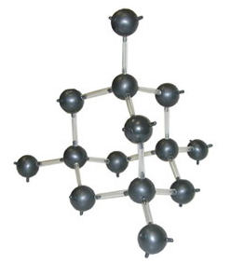
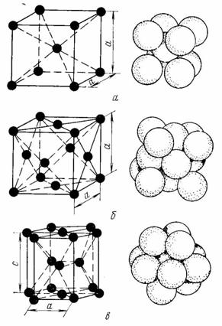
К ковалентным кристаллам относят твердые тела, кристаллическая структура которых образована за счет ковалентной связи. Типичными представителями кристаллов с чисто ковалентной связью являются: алмаз, кремний, германий и т.д.
В металлах внешние валентные электроны атомов коллективизированы и образуют газ или жидкость, заполняющую межионное пространство. Положительно заряженные ионы стягиваются отрицательно заряженным электронным газом в кристалл.

Slide 4
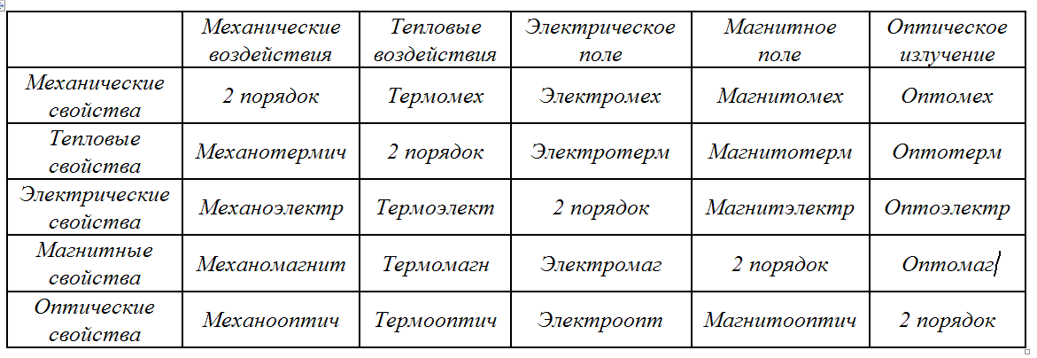
Физические свойства твердых тел

Slide 5
Механические свойства твердых тел
Механические свойства твердого тела отражают его реакцию на воздействие некоторых внешних факторов. В простейшем случае такими внешними факторами являются механические воздействия: сжатие, растяжение, изгиб, удар, кручение. На механические свойства влияют тепловые, магнитные, электрические и другие воздействия.
Механические свойства определяются, в первую очередь, силами связи, действующими между атомами или молекулами, составляющими твердое тело.
Если тело находится под действием внешних сил, то в каждой его точке возникают механические напряжения и тело находится в напряженном состоянии.
F= ∫σ d S
где, σ ­ напряжение, нормальное к плоскости сечения, а S ­ площадь поперечного сечения стержня,
Если F= 1H, S=1 м² , то получим единицу напряжения равной 1 Н/м² = 1 Па, т. е. напряжение выражается в тех же единицах, что и давление.

Slide 6
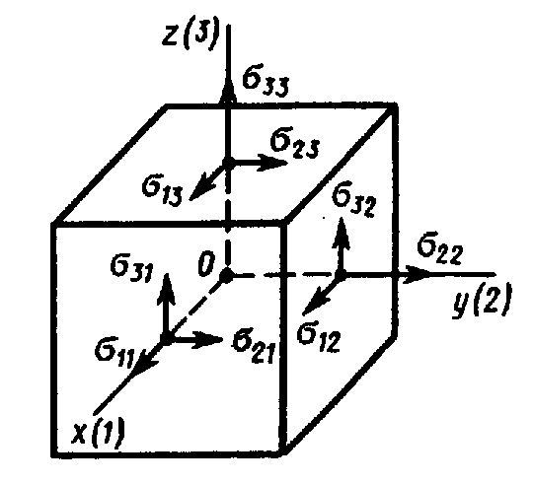
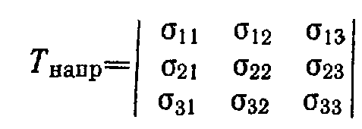
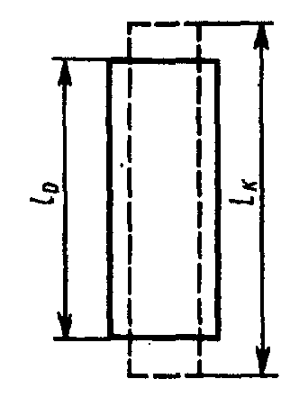

Напряжения σ11, σ22, σ33 ­ нормальные (растягивающие или сжимающие) напряжения;
σ12, σ1З, σ2З и т. д. ­ касательные (скалывающие или сдвиговые) напряжения.
Напряженное состояние в точке характеризуется девятью величинами , которые являются компонентами тензора второго ранга -­ тензора механических напряжений Т:
Деформация ­ изменение объема или формы твердого тела без изменения его массы под действием внешней силы. Деформация ­ это процесс, при котором изменяется расстояние между какими-либо точками тела. Простейшие виды деформации: растяжение, сжатие, сдвиг, кручение. изгиб.
Обычно деформацию ε выражают в относительных единицах.
Если образец имел начальную длину l₀ и l_{k} после приложения растягивающей силы, то относительная деформация образца

Slide 7
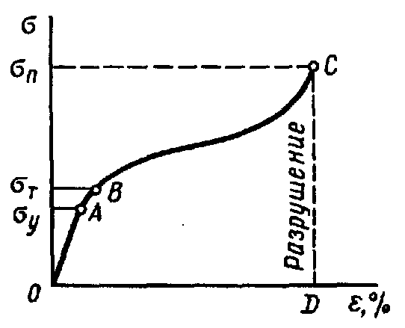
Механические свойства твердых тел наиболее полно описываются диаграммами деформации. Диаграммы деформации представляют собой зависимости между механическими напряжениями , которые возникают в твердом теле при приложении к нему внешней силы, и деформациями. Из диаграмм деформации получают систему характеристик прочности (пределы прочности, текучести, упругости, относительные удлинения, сужения и др.).
Участок ОА – область упругих деформаций. За ее пределами при переходе через точку А (напряжение, соответствующее этой точке, называют пределом упругости) кривая переходит в так называемую пластическую область.
Величина σ_{Т} соответствует пределу текучести ­ минимальному напряжению, при котором деформация продолжает возрастать без увеличений нагрузки.
Точка С кривой соответствует пределу прочности. При достижении предела прочности образец разрушается.
Под прочность понимают отношение минимальной нагрузки, при которой образец разрушается, к площади сечения образца.

Slide 8


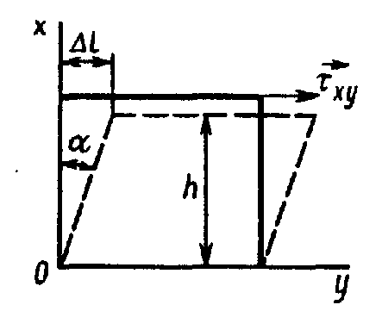

Когда деформации и напряжения достаточно малы, деформация пропорциональна приложенному напряжению (закон Гука):
ε = Δl/ l₀ ­ продольная деформация при растяжении; l₀ - первоначальная длина испытуемоrо образца; Δl ­ приращение длины в результате деформации; S ­ константа упругой податливости, или просто податливость.
Закон Гука можно записать и в такой форме:
где С=1/S ­ константа упругой жесткости, или просто жесткость.
Чем меньше податливость, тем более жестким является кристалл.
Константу упругой жесткости С часто называют модулем Юнга и обозначают Е.
Закон Гука для сдвиговой деформации при действии касательных (скалывающих) напряжений 1: имеет такой же вид, как и для случая растяжения:
где G -­ модуль сдвига (или модуль упругости при сдвиге);
tgα - тангенс угла сдвига; S ­- площадь сечения образца в плоскости сдвига;
F ­ сила сдвига.

Slide 9

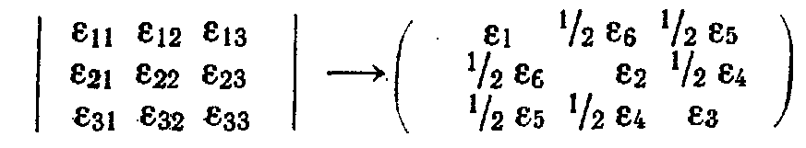
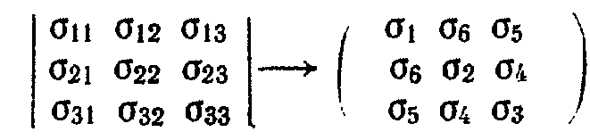
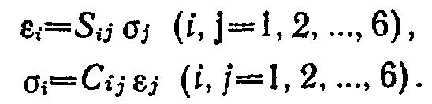
Поперечная деформация при упругом растяжении или сжатии характеризуется коэффициентом Пуассона ν, равным отношению изменения размеров в поперечном направлении к их изменению в продольном направлении. Для большинства твердых тел значения ν лежат меду 0,25 - 0,35. Можно показать, что константы упругости Е, G и ν связаны между собой выражением
Для анизотропных твердых тел напряжение и деформации приводят к виду
Тогда закон Гука в тензорной форме будет иметь вид:
Твердые тела могут испытывать хрупкое разрушение, наступающее после малой предварительной пластической деформации или вообще без нее. Хрупкое разрушение наблюдается часто у неметаллов и у многих металлов при очень низких температурах. В идеальном случае считают, что хрупкое разрушение должно происходить в результате мгновенного разрыва межатомных связей по плоскости, перпендикулярной действующему нормальному напряжению.

Slide 10
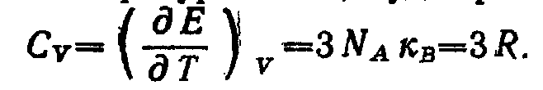
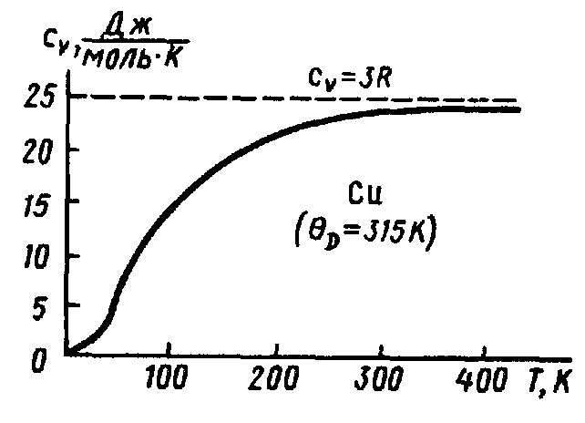
Тепловые свойства твердых тел
К тепловым свойства твердых тел можно отнести температуры фазовых изменений, теплоемкость, теплопроводность, тепловое расширение и т.д.
По определению, теплоемкость вещества, отнесенная к одному молю, ­ это энергия, которую необходимо сообщить молю вещества, чтобы повысить его температуру на 1 °. Отсюда формула теплоемкости C v при постоянном объеме будет иметь вид:
Зависимость теплоемкости от температуры

Slide 11
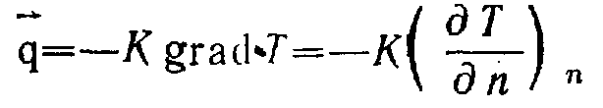

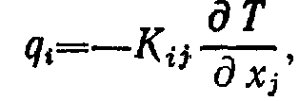
В изотропном твердом теле распространение тепла подчиняется закону Фурье
где q – вектор, модуль которого равен потоку тепла через единичное сечение, перпендикулярное q, - градиент температуры вдоль нормали к изотермической поверхности, К – коэффициент теплопроводности. Знак минус показывает обратное направление градиенту температуры, т.е. от горячей к холодной.
Для анизотропных твердых тел

Slide 12
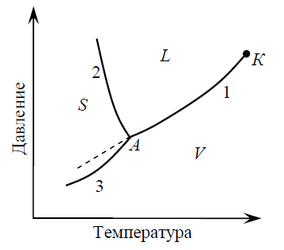
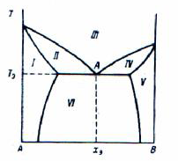
Диаграмма состояния однокомпонентной системы: S, L и V – области существования твердой, жидкой и паровой фаз соответственно; 1, 2 и 3– кривые кипения (испарения), плавления и возгонки (сублимации) соответственно;
К – критическая точка;
А – тройная точка
Изображены типичные диаграммы плавкости бинарных систем, компоненты которых ограниченно растворимы в твердых фазах. На этих рисунках в области III существует одна жидкая фаза – расплав.
В областях I и V находятся твердые растворы α и β: V – атомы В в кристаллической решетке А (α),
I – атомы А в кристаллической решетке В (β). Области II, IV и VI – двухфазные:
II – α + расплав, IV – β + расплав, VI – α + β

Slide 13
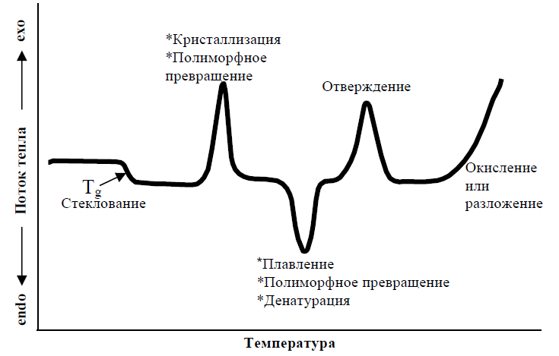
Возможные фазовые переходы, наблюдаемые на ДСК-кривой
Пик энерговыделений - экзотермический процесс.
Провал - эндотермический процесс.

Slide 14
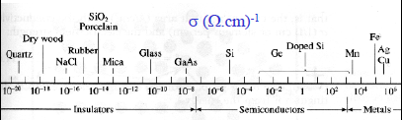



Электрические свойства твердых тел
Условно к проводникам относятся материалы с удельным электрическим сопротивлением ρ < 10⁻⁵ Ом·м, а к диэлектрикам – материалы, у которых ρ > 10⁸ Ом·м. Удельное сопротивление хороших проводников может составлять всего 10⁻⁸ Ом·м, а у лучших диэлектриков превосходит 10¹⁶ Ом·м. Удельное сопротивление полупроводников в зависимости от строения и состава материалов, а так же от условий их эксплуатации может изменяться в пределах 10⁻⁵ – 10⁸ Ом·м.
Хорошими проводниками электрического тока являются металлы.
Из 105 химических элементов двадцать пять являются неметаллами, причем
двенадцать элементов могут проявлять полупроводниковые свойства.

Slide 15
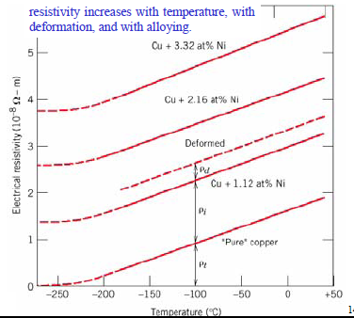
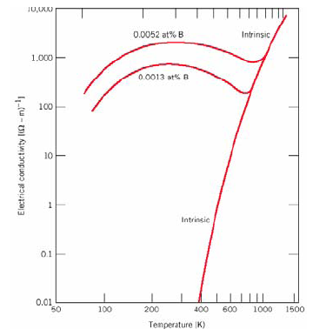
Температурная зависимость удельного сопротивления у металлов и проводимости у полупроводников.

Slide 16
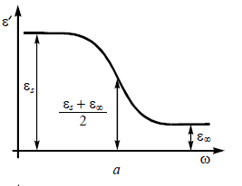
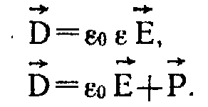


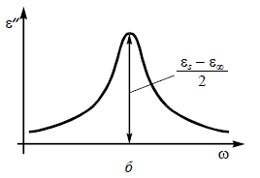

Напряженность Е электрического поля, поляризуемость Р, и диэлектрическая индукция D в диэлектрике связаны соотношениями:
Емкость с диэлектриком будет определяться выражением:
Модель Дебая
Зависимость от частоты действительной (а) и мнимой части (б) диэлектрической проницаемости.

Slide 17
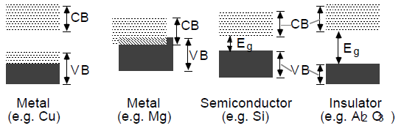
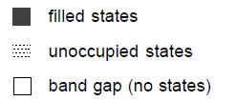

Схема зонной модели полупроводников.

Slide 18
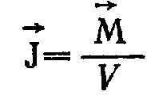
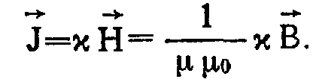

Магнитные свойства твердых тел
Одной из основных характеристик любого магнетика является намагниченность J, представляющая собой магнитный момент единичного объема:
Намагниченность возрастает с увеличением индукции В (или напряженности Н) магнитного поля:
здесь μ₀ = 4 π*10⁻⁷ Гн/м – магнитная постоянная, μ – магнитная проницаемость среды, показывает, во сколько раз магнитная индукция поля в данной среде больше, чем магнитная индукция в вакууме,
χ- магнитная восприимчивость.

Slide 19
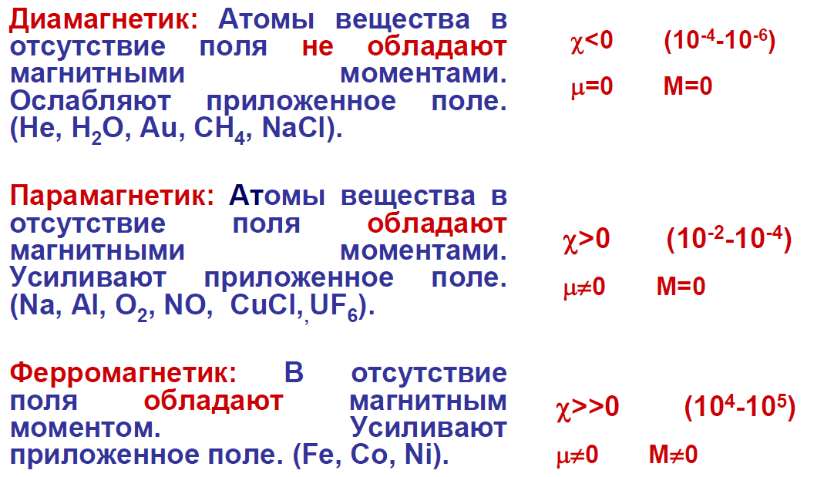


Slide 20
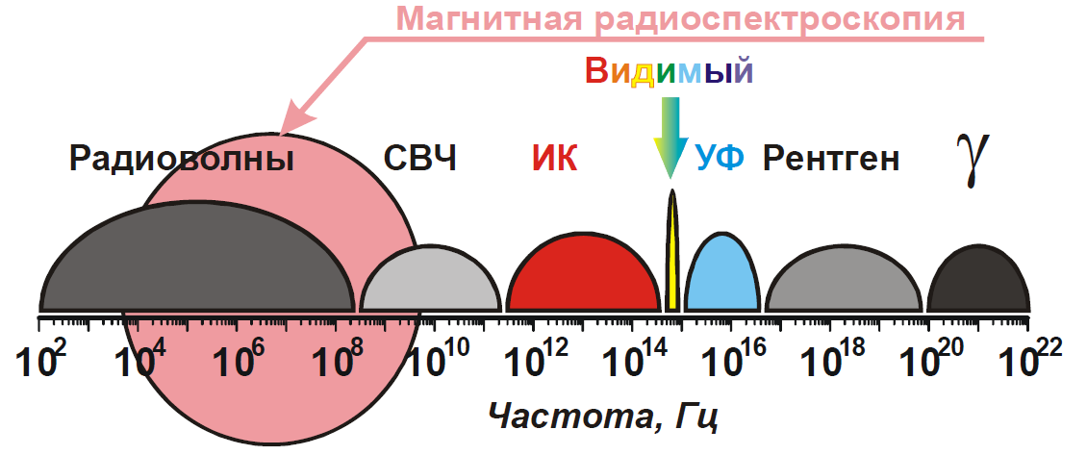
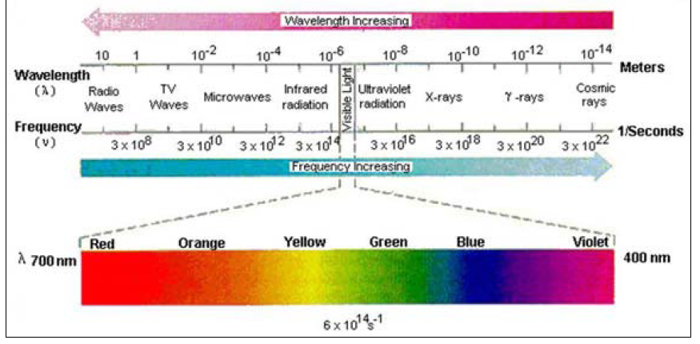
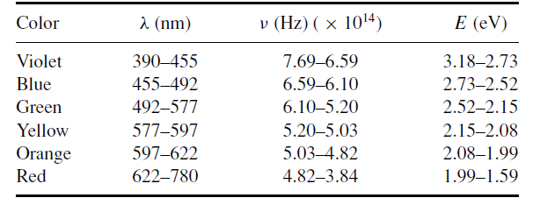
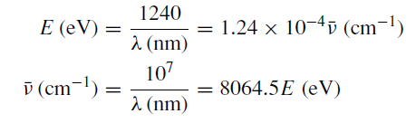
Оптические свойства твердых тел

Slide 21
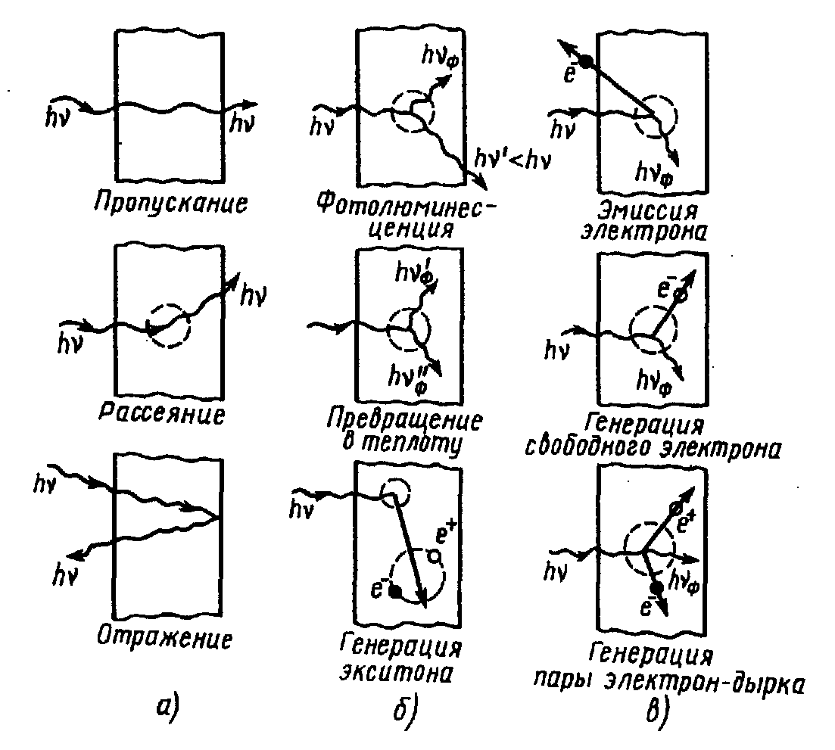
Взаимодействие света с твердым телом: а - процессы с сохранением энергии кванта, б и в - процессы с передачей энергии кванта твердому телу (б - неэлектрические, в - электрические)

Slide 22

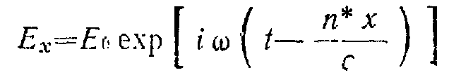
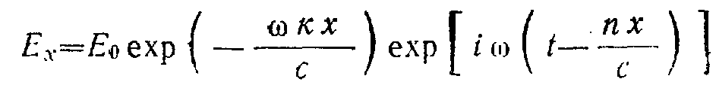
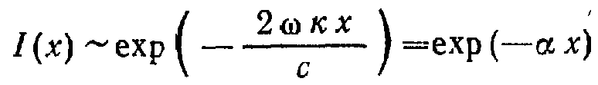
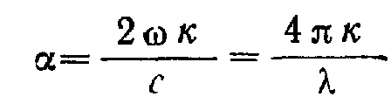
Для описания оптических свойств твердых тел вводятся комплексный показатель преломления
Напряженность электромагнитной волны, распространяющаяся в веществе с показателем преломления п в направлении х, описывается выражением:
Е_{х} - компонента вектора напряженности электрического поля
в направлении х.
Интенсивность световой волны, распространяющейся в кристалле. уменьшается с глубиной проникновения х по закону
где
а - коэффициент поглощенuя, к – коэффициент экстинкции.
Величину a⁻¹ можно рассматривать как среднюю длину свободного пробега фотона в веществе.

Slide 23
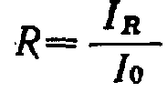
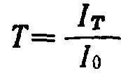
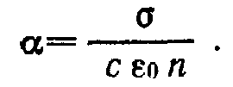

Часть световой энергии, падающей на твердое тело отражается от поверхности кристалла. Коэффициент отражения R, представляющий собой долю отраженного от твердого тела света и определяемый соотношением
Коэффициент пропускания Т, характеризующий долю прошедшего света и определяемый выражением
Коэффициент поглощения свободными носителями заряда определяется проводимостью вещества:
Для прямых разрешенных переходов зависимость коэффициента поглощения от энергии фотонов имеет вид
Все оптические коэффициенты являются функциями длины волны падающего излучения.

